Slide 1
SQL in GDPR:
Uporaba SQL funkcionalnosti za prilagoditev BI/DWH okolja GDPR zahtevam
mag. Gašper Cotman, vodja področja omrežij in varnosti, ADD d.o.o.
Boštjan Kustec, DWH/BI Arhitekt, ADD d.o.o.

Slide 2
Cilj predstavitve
Razumevanje sodobnih zahtev za zasebnost podatkov
Predstavitev varnostnih funkcij, ki jih ponuja SQL Server 2017
Predstavitev GDPR in način, kako SQL Server 2017 izpolnjuje zahteve GDPR
Notes:
Na kartko predstavi agendo:
Pogledali si bomo, kaj je Persistent memory, kam se uvršča v piramidi podatkovnih nosilcev, za lažje razumevanje si bomo pogledali način delovanja in same uporabe, kako z uporabo PMEM pridobimo na performančnem izboljšanju odzivnosti aplikacij. Nenazadnje tudi potencialne prihranke (tako licenčne kot strojne).
Vse skupaj bomo podkrepili z Live demo na nekaj primerih.

Slide 3
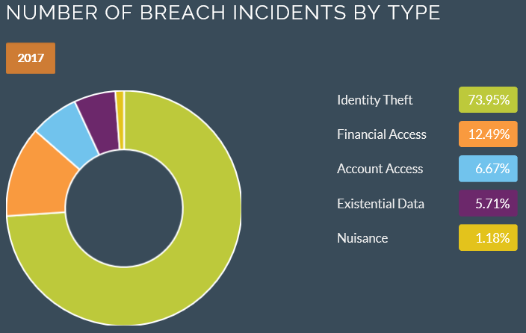
Globalna varnost osebnih podatkov danes
5,286,896 zlorabljenih podatkov vsak dan!
40% povečanje varnostnih incidentov od 2015 do 2016
91% odraslih priznava, da so izgubili nadzor nad tem, kako se njihovi osebni podatki zbirajo in uporabljajo
64% američanov ima izkušnjo z zlorabo osebnih podatkov
Vir:: http://breachlevelindex.com/, https://www.bloomberg.com/news/articles/2017-01-19/data-breaches-hit-record-in-2016-as-dnc-wendy-s-co-hacked, http://www.pewresearch.org/fact-tank/2016/09/21/the-state-of-privacy-in-america/, http://www.pewinternet.org/2017/01/26/americans-and-cybersecurity/

Slide 4
Razvoj regulatornih pravil
ZDA: 2017. Vsaj 41 zveznih držav je sprejelo preko 250 milijard rešitev primerov, povezanih s kibernetsko varnostjo.
  Kitajska: 31 Maj 2017. V veljavo stopi zakon o kibernetski varnosti.
    Indija: September 2017. Indija objavi namero, da bo uvedla nov zakon o varovanju podatkov, ki bo predstavljal izhodišče in merilo za vse ostale države.
      EU: 25 Maj 2018. GDPR stopi v veljavo. “Game changer.”

Slide 5
Osebni podatki
Ime, priimek
Identifikacijska oznaka
E-poštni naslov
Uporabniško ime
Objave na socialnih omrežjih
Telesne, duševne ali genetske informacije
Zdravstveni podatki
Spolna usmerjenost
Politična pripadnost
Lokacijska informacija
Bančni podatki
IP naslov
Piškotki

Slide 6
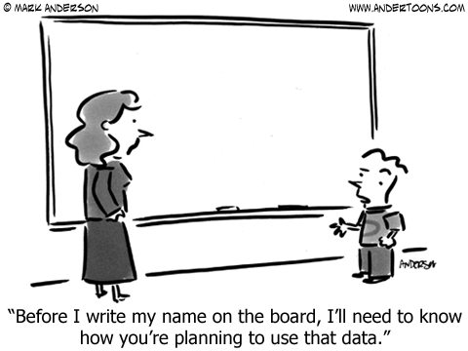

Slide 7
Zagotavljanje jasnosti in doslednosti pri varstvu osebnih podatkov
General Data Protection Regulation((GDPR) organizacijam, ki ponujajo blago in storitve, zbirajo in/ali analizirajo podatke, vezane na rezidente EU, nalaga nove obveznosti in postavlja nova pravila.
Izboljšuje pravice zasebnosti
Nalaga obveze za zagotavljanje varnosti osebnih podatkov
Obvezuje poročanje o kršitvah
Nalaga stroge kazni za neskladnost

Slide 8
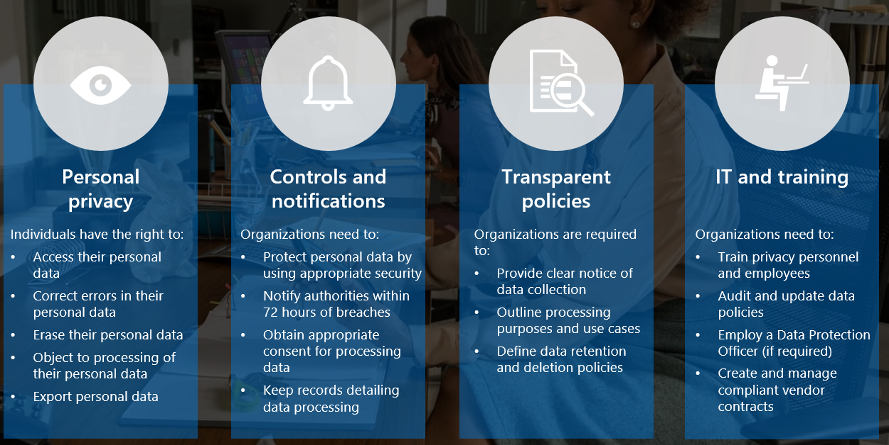
Ključne spremembe, ki jih prinaša GDPR

Slide 9
Priprava na doseganje skladnosti
Kje se nahajajo vaši podatki in kdo ima do teh podatkov dostop?
Ali imate nadzor nad tem, kdo ima dostop do vaših podatkov ter kako se uporablja na podlagi ocene tveganja - v realnem času?
Ali lahko svoje podatke ustrezno klasificirate ter zaščitite?
Ali lahko samodejno odkrijete kršitve? Ali se lahko ustrezno odzovete na kršitev?
Ali nenehno preglejujete in posodabljate interne pravilnike in prakse varovanja podatkov?

Slide 10
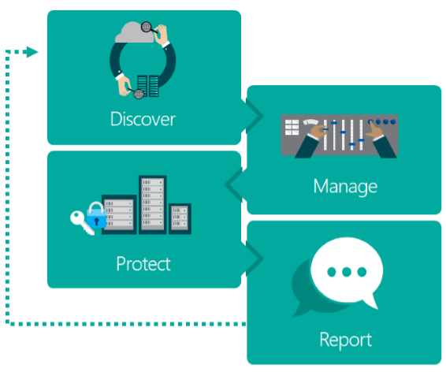
Postopek doseganja skladnosti
• Odkrivanje: kateri podatki so upravljani, kje se nahajajo?
• Upravljanje: kako se osebni podatki uporabljajo, kdo lahko do njih dostopa?
• Zaščita: vzpostavitev ustreznih varnostnih kontrol za zaznavanje in preprečevanje morebitnih zlorab.
• Poročanje: ohranjanje posodobljene dokumentacije, upravljanje zahtevkov.

Slide 11
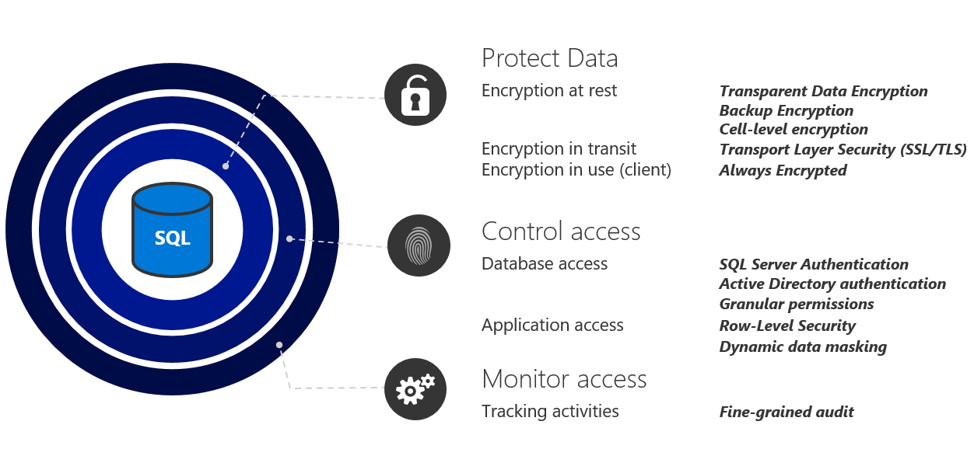
SQL zaščita

Slide 12
Boštjan Kustec,
DWH/BI Arhitekt
T-PSP, MCSE, MCSA, MCP

Slide 13

Kako začeti?
Odkrijte
Ugotovite kje se osebni podatki nahajajo in kaj se v njih skriva
1
Upravljajte
Urejajte kako se osebni podatki hranijo, dostopajo in uporabljajo
2
Zaščitite
Vzpostavite varnostne kontrole za preprečevanje, odkrivanje in odzivanje na ranljivosti in kršitve dostopa do podatkov
3
Poročajte
Ohranite zahtevano dokumentacijo in upravljajte dostope do podatkov ali kršitve uporabe
4

Slide 14
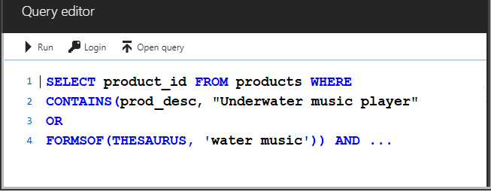
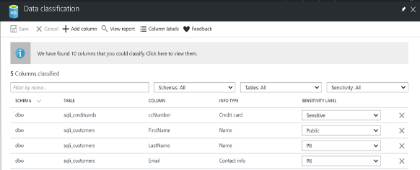
Prevedeno v SQL tehnologijo
Proces
Tehnologija
Odkrijte
Osebne podatke v podatkovnih zbirkah
Preverite dostope do podatkov na vseh ravneh
Sledite pretoku podatkov
T-SQL Queries, Full Text search
Data classification
Vulnerability Assessment
1
new!
new!

Slide 15
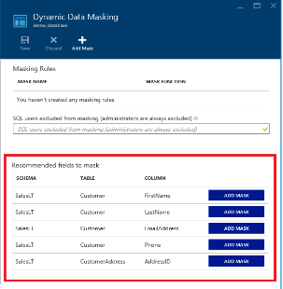
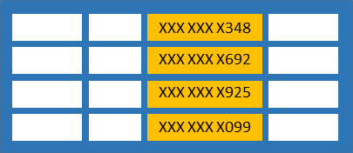
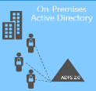

Prevedeno v SQL tehnologijo
Proces
Tehnologija
Upravljajte
Upravljanje mehanizmov za preverjanje
Pravilno konfigurirajte dostop do baze podatkov
Omejite dostop do podatkov v skladu z načeli pravilne avtorizacije
Windows authentication, Azure AD authentication, role-base security…
Azure SQL Firewall
Dynamic Data Masking, Row-Level Security
2
Azure
Active Directory
Azure
SQL Database
ADALSQL
ADO
.NET 4.6

Slide 16
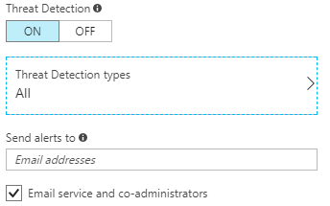
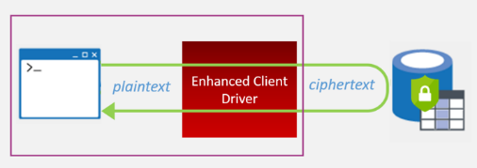
Prevedeno v SQL tehnologijo
Proces
Tehnologija
Zaščitite
Šifriranje podatkov (at rest, in motion, in use)
Vzdržujte evidenco dostopa do podatkov - sledljivost
Zagotovite kontinuiteto poslovanja
TLS, TDE, Always Encrypted
Auditing, Threat Detection
Always On, Active Geo-Replication
3

Slide 17
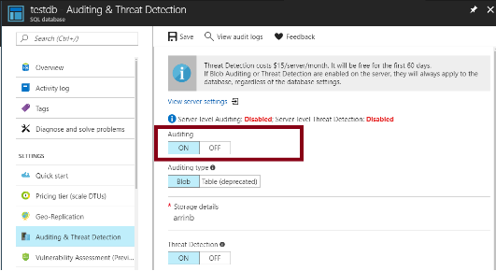
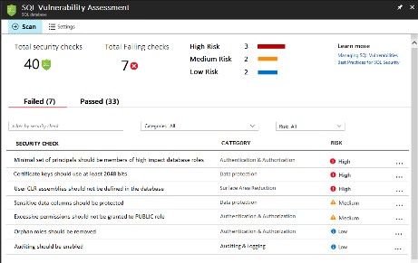
Prevedeno v SQL tehnologijo
Process
Technology
Poročajte
Vzdržujte revizijske sledi
Stalno ocenjujte in analizirajte varnostne ukrepe
Auditing, Temporal tables
Vulnerability Assessment
4
new!

Slide 18
Demo

Slide 19

Zaključek
18 let izkušenj BI/DWH
Rešitve v 24 svetovnih državah
Microsoft parter of the year 2016
Microsoft BlackBelt partner for Application platform (BI, Big Data)
Svetovanje in implementacija na podatkovni ravni (data masking, data minimization, data access control)
Svetovanje na formalnopravnem področju (pravni akti, soglasja, izjave, pogodbe)
Svetovanje na tehničnem delu (izbira metodologije, načini iskanja podatkov, GAP-analiza, varnostni pregledi, varnostne politike, incident response politike)

Slide 20
gasper.cotman@add.si
bostjan.kustec@add.si
www.add.si

